Slide 1
Вспомните:
Какими свойствами живого обладают живые организмы?
(Питание, дыхание, выделение, обмен веществ, рост и развитие, размножение, движение, раздражимость.)
Как вы думаете, какие процессы жизнедеятельности организма являются компонентами обмена веществ?
(Питание, дыхание, выделение.)
Что такое питание?
(Это процесс поступления и усвоения организмом питательных веществ.)
Что такое дыхание?
(Это газообмен между организмом и внешней средой: из внешней среды в организм поступает кислород, а из организма во внешнюю среду выделяется углекислый газ.)
Что называется выделением у живых организмов?
(Это процесс удаления из организма во внешнюю среду ненужных, вредных и ядовитых веществ.)

Slide 2
Вспомните:
Остаются ли неизменными питательные вещества, поступившие с пищей из внешней среды в организм? Если нет, то что с ними происходит?
(Нет. Вещества, поступившие из внешней среды в организм, в пищеварительной системе подвергаются различным превращениям: механическая обработка, расщепление, всасывание, удаление остатков.)
Какая система органов обеспечивает доставку питательных веществ и кислорода к органам и тканям?
(Кровеносная)
Как используются питательные вещества, поступившие в клетку?
(Питательные вещества идут на рост, развитие и на восполнение утраченной энергии.)
Как в организме извлекается энергия, заключённая в питательных веществах?
(Часть питательных веществ подвергается биологическому окислению и распаду на более простые с выделением энергии.)

Slide 3
На какие вещества расщепляются белки, жиры и углеводы в органах пищеварения и с помощью каких ферментов?
Органические соединения | Ферменты | Промежуточные продукты расщепления
Белки
Жиры
Углеводы
Ферменты: амилаза, липаза, пепсин.
Продукты расщепления: аминокислоты, глицерин и жирные кислоты, глюкоза.

Slide 4
Тема урока: Обменные процессы в организме.
ЦЕЛЬ – закрепить и углубить знания обменных процессов в организме.
Задачи:
изучить, как протекает обмен веществ в организме;
узнать из каких стадий он состоит;
выяснить назначение пластического и энергетического обменов, их взаимосвязь;
раскрыть особенности обмена белков, жиров, углеводов, воды и минеральных солей.

Slide 5
Задание 1. Сформулируйте понятие «обмен веществ» , используя опорные слова: поступление, преобразование, использование, выделение.
Обмен веществ – это совокупность процессов, обеспечивающих поступление веществ из внешней среды в организм, их преобразование внутри организма, использование полезных компонентов на рост, развитие и восполнение энергии, выделение из организма во внешнюю среду ненужных продуктов жизнедеятельности.

Slide 6
Задание 2. Прочитайте информацию в учебнике на стр. 201 под чертой и заполните таблицу.
Стадии обмена | Процессы стадии | Место осуществления процессов
Подготовительная | Переваривание и транспортировка питательных веществ и кислорода к тканям и клеткам. | Пищеварительная система
Основная (клеточная) | Синтез белков, жиров, углеводов свойственных данному организму и аккумуляция (высвобождение) энергии. | Клетки
Заключительная | Выведение из организма продуктов расщепления - СО2, аммиака, мочевины, воды. | Кровь, легкие, почки

Slide 7
Задание 3. Прочитайте информацию в учебнике на стр. 200-201 и запишите, что происходит в клетке при пластическом и энергетическом обмене веществ и их назначение.
Обмен веществ
Пластический
(синтез белков, жиров, углеводов, необходимых организму для роста и развития)
Энергия затрачивается.
Энергетический
(расщепление органических веществ для восполнения энергетических затрат).
Энергия выделяется.

Slide 8
Задание 4. Проанализируйте схему обмена белков в организме.

Slide 9
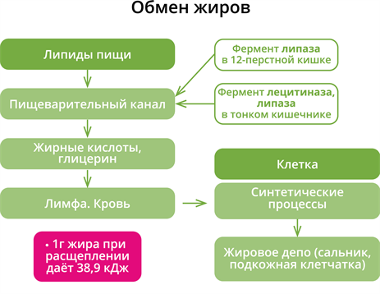
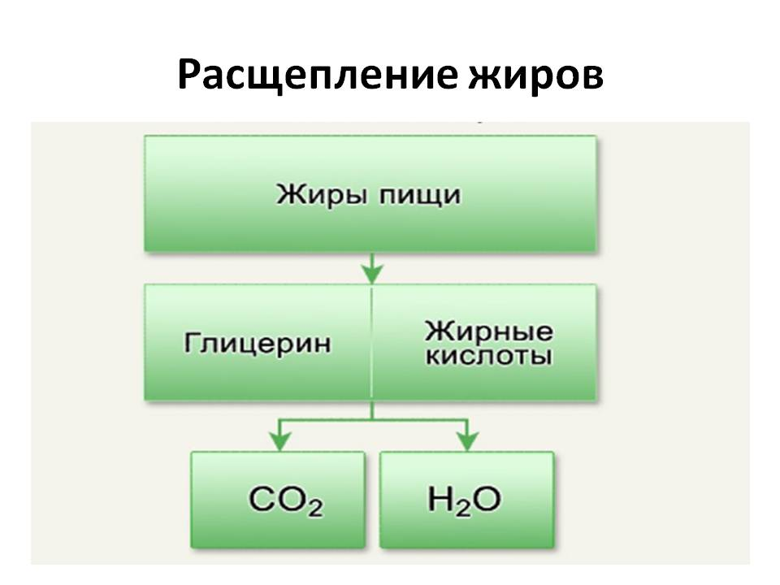
Задание 5. Проанализируйте схему обмена жиров в организме.

Slide 10
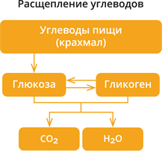
Задание 6. Проанализируйте схему обмена углеводов в организме.

Slide 11
В каком отделе кишечника происходит всасывание воды и минеральных солей обратно в кровь? Являются ли вода и соли источником энергии? Вспомните, в каких продуктах они содержатся в большом количестве и какую роль они выполняют в организме?
Вода необходима для обменных процессов: все химические процессы в организме происходят в водной среде, участвует в транспорте веществ, терморегуляции.
Минеральные вещества также необходимы для обмена веществ и важных жизненных функций: раздражимости, прочности костей.

Slide 12
Домашнее задание
Параграф 43
Опорные схемы в тетради

